Slide 1
“米家有品”毕业项目答辩
WELCOME
项目成员:
组长:杨波 组员:陈万军、王宇、姬利
王俊、李义超

Slide 2


1
产品分析
需求分析、功能分类、流程分析

Slide 3
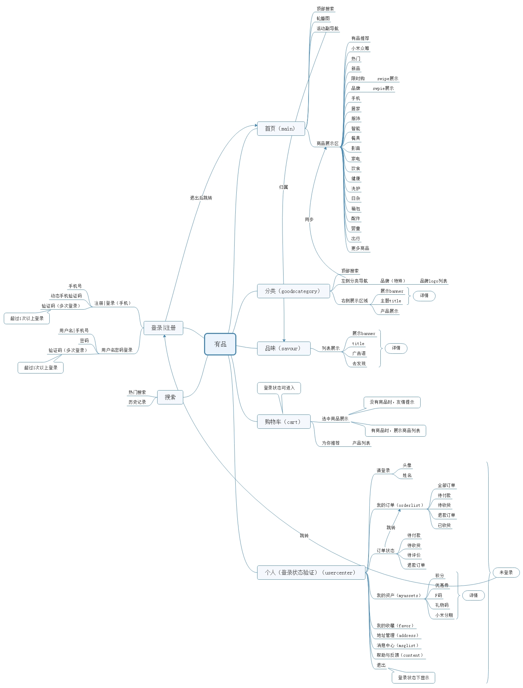
需求分析

Slide 4
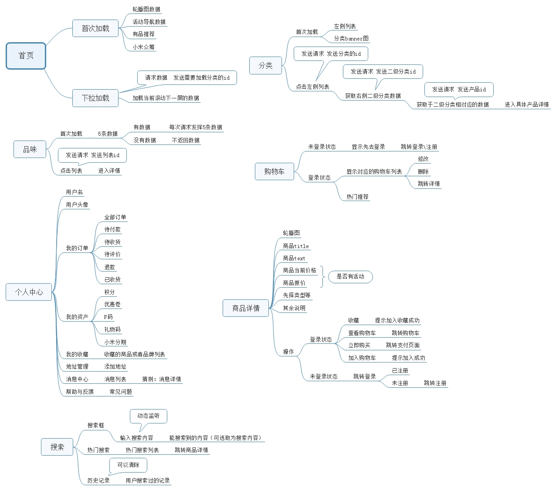
功能分类

Slide 5
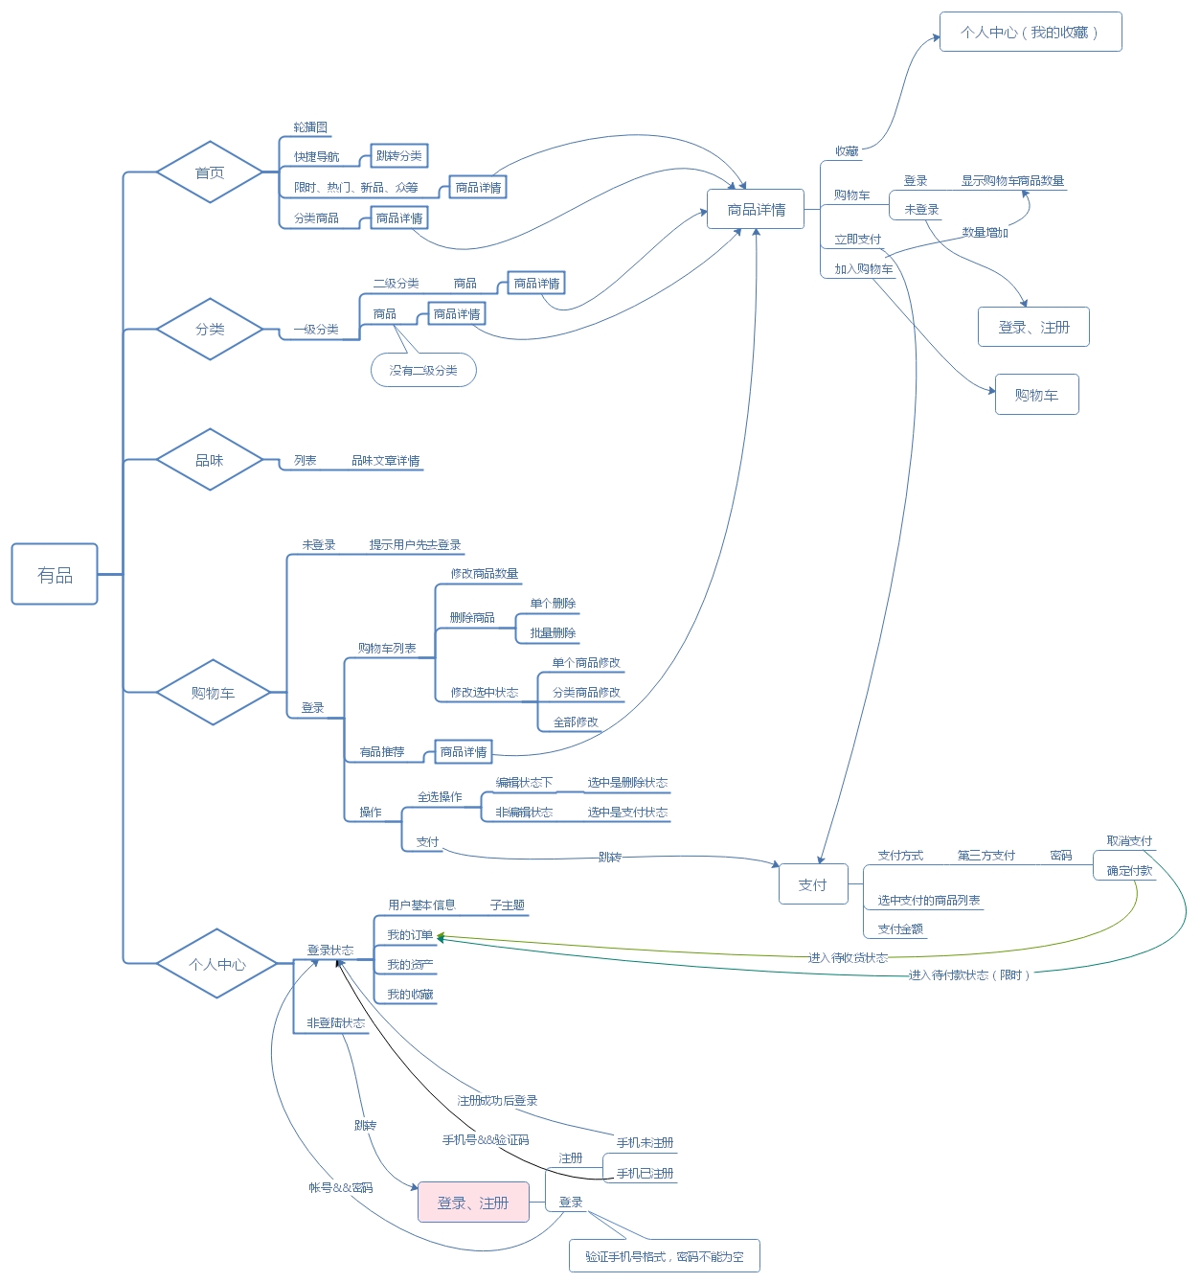
流程分析

Slide 6
2
项目实施
人员配置与任务分配、项目技术栈、预期功能

Slide 7
后台与前端人员配置
前端攻城狮
组 员
陈万军
首页/我的订单/我的收藏
后台程序猿
组 员
王 宇
商品分类/商品支付
组长杨波/后台支撑
组 员
姬 利
品味/商品详情
组 员
王 俊
购物车/设置个人信息
SERVER
JSON
API
顺便把搜索功能完成了
组 员
李义超
注册/登录/个人中心

Slide 8



项目技术栈
熟练Flex布局
React框架
Redux数据处理
更加深入的了解Flex布局，可以使自己项目完成响应式布局，适应不同的设备，从而来适应不同用户。
运用主流框架--React，以及React全家桶，React-redux
React-router-dom
antd UI框架
Redux--一个对数据处理的必杀技，实现不同组件之间的数据通信。

Slide 9






预期功能
商品展示轮播图
商品限时购 商品展示
手机号验证码登录
用户名密码登录
两种登录切换
首页
首次加载左侧列表，banner图
商品分类切换
点击分类进入手机详情
注册/登录
分类
米家有品
用户名
我的订单
我的收藏
退出登录
设置个人信息
个人
品味
首次加载显示5条
每次请求获取5条
点击列表进入详情
购物车
未登录状态
登录状态 增删改
热门推荐

Slide 10
3
项目成果
项目进度、项目效果、技术难点

Slide 11

项目进度
需求分析
任务分配
完成相关页面逻辑
项目打包
联调测试
第一天
第二天
第三天
第四天
第五天
前端后台
同时开工
功能扩展
流程跑通

Slide 12
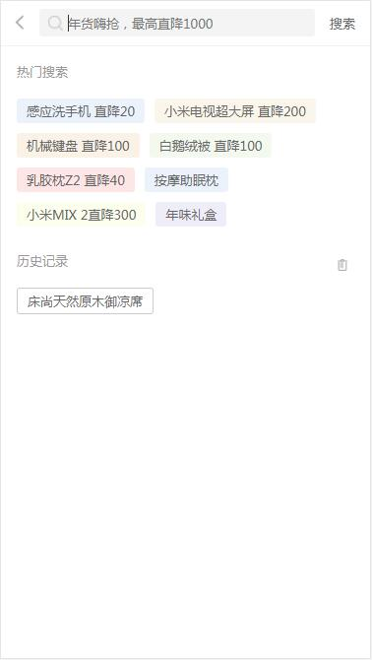
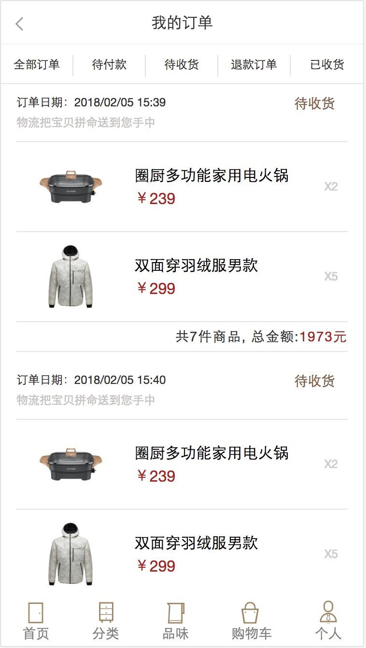
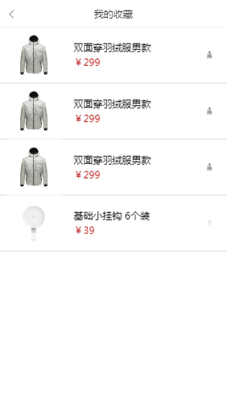
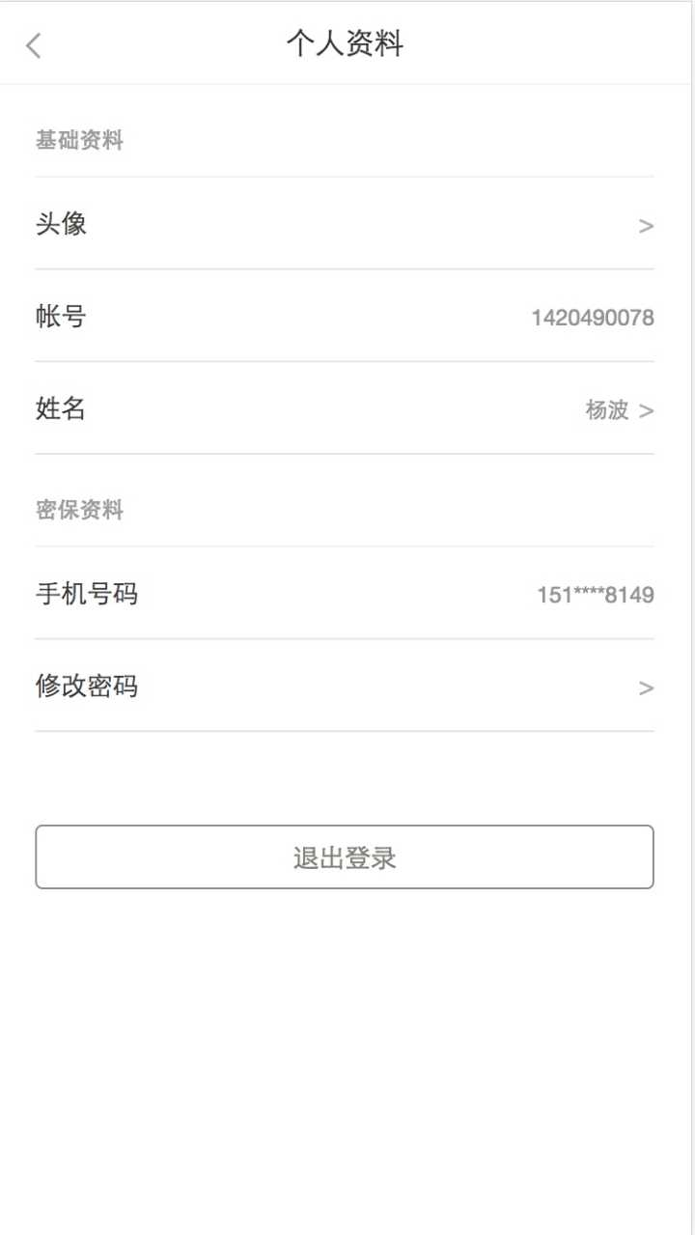
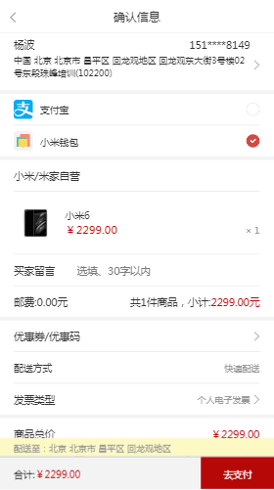
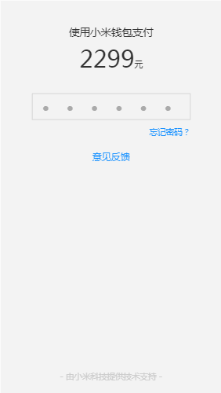
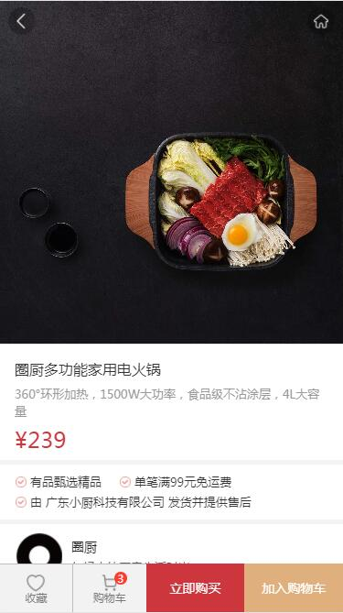

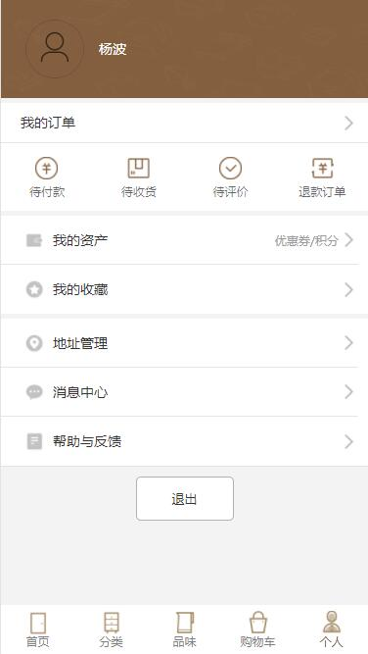
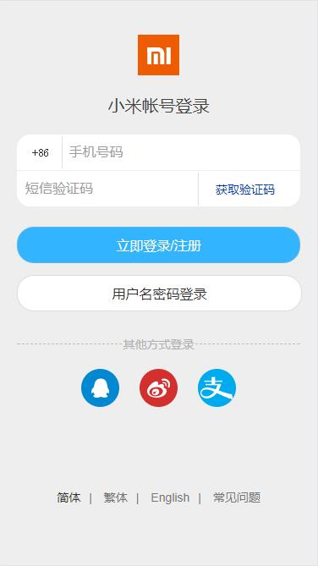


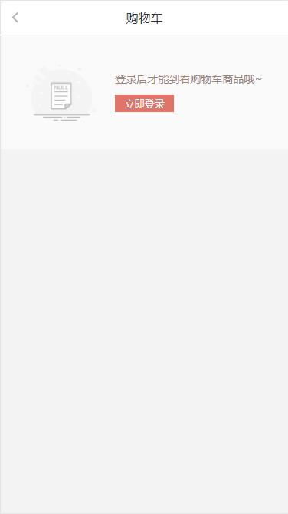
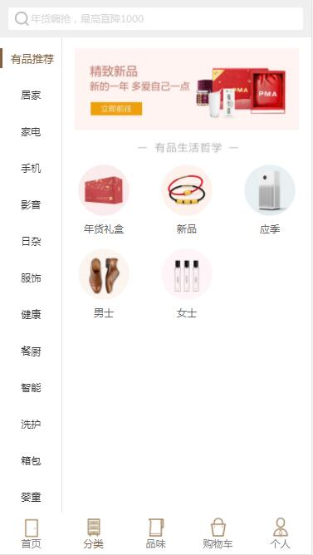
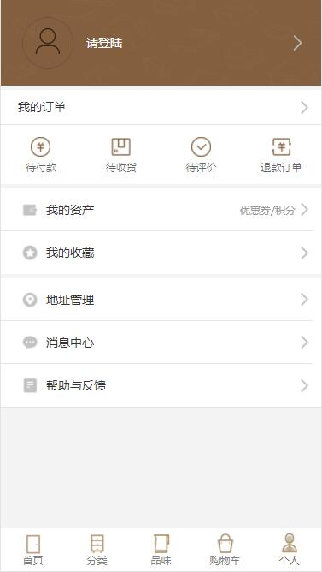
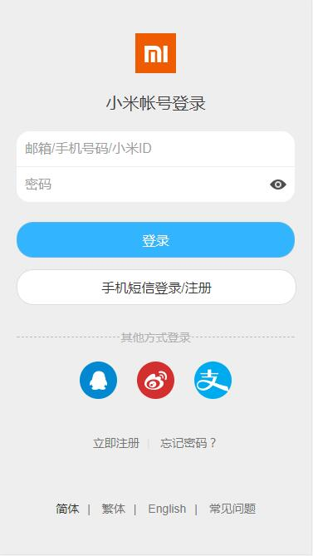
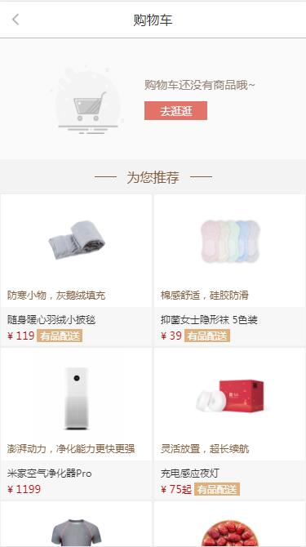
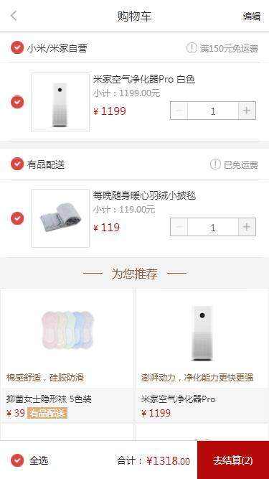
项目效果
项目完成效果图展示
Notes:
党派e家是集信息发布、党务管理、网上辅助办公和互动交流等功能于一体的外网辅助办公平台和新媒体应用系统，能够分享党内资源、助推参政议政民主监督工作，加强党员之间沟通联系，形成的“民革指数”，为参政议政提供定量研究支撑。

Slide 13
技术难点
WEBPACK
使用官方脚手架生成项目,配置文件会因为每次安装插件而变更
GIT
代码的提交和拉取时冲突不断（代码缺乏规范）
REACT
请求数据第一次拿不到数据，导致的一些问题
REDUX
页面加载不能接收到派发的数据（redux使用不合理）

Slide 14
4
项目总结
项目心得、团队优缺点

Slide 15
项目心得
业务逻辑更加的严谨
可以快速的搭建静态页面
更加熟练的处理GIT问题
可以根据React全家桶，更加熟练的处理路由切换，加深了对于Redux的数据单向流的认识，不要再为组件信息通信而担忧。虽然好用，切记不可滥用，一定要保证，“Redux是因需求而定的”。
可以根据模板页面快速的搭建出结构，并且能90%以上还原模板页面。
对于Flex布局，从知道如何使用到真正使用，体会到Flex的强大之处。
Less编写样式，简洁明了，可以高效生产。
在团队协作开发过程中，
解决遇到的项目Pull失败，Push失败等问题，如何
解决Merge代码，团队的沟通尤为重要。防止没有必要的麻烦。使用GIT控制项目版本，可以实现不同版本的使用。
Notes:
用户提供庞针对各类信息数据汇总管理的信息系统，系统数据包括业务数据、空间数据、文件数据和多媒体数据等多种格式，多种类别的数据。

Slide 16
项目总结
团队优/缺点
1、不够细心，不够严谨
2、对产品了解和定位不够
3、对项目的功能了解不够全面，
大局观不够
4、独立解决问题能力不足
5、实现功能的方式单一化
（思路不够广泛）
6、缺乏时间概念
7、对技术掌握的不够扎实
8、很多不好的工作习惯
9、无法找到问题的源头
10、不善于分析
1、执行力强
2、勤奋
3、团结
4、抗压力强
优点
缺点

Slide 17
Thanks
路漫漫其修远兮，吾将上下而求索
演示者：杨波

